Slide 1


TRƯỜNG KỸ THUẬT VÀ CÔNG NGHỆ
KHOA CÔNG NGHỆ THÔNG TIN
BÁO CÁO ĐỒ ÁN TỐT NGHIỆP
NGÀNH CÔNG NGHỆ THÔNG TIN
XÂY DỰNG NỀN TẢNG DASHBOARD PHÂN TÍCH DỮ LIỆU HỌC TẬP
GIÚP GIÁM SÁT KẾT QUẢ NGƯỜI HỌC VÀ CẢNH BÁO SỚM HỌC VỤ
GIẢNG VIÊN HƯỚNG DẪN: ThS Phan Thị Phương Nam
SINH VIÊN THỰC HIỆN: Phan Nguyễn Hoàng Hân MSSV: 110122003 LỚP: DA22TTA

Slide 2
BÁO CÁO ĐỒ ÁN TỐT NGHIỆP
NGÀNH CÔNG NGHỆ THÔNG TIN
NỘI DUNG
1/ Lý do và mục tiêu đề tài
8/ Tính điểm kết thúc học phần
2/ Công nghệ sử dụng
9/ Tính ĐTBCHK và ĐTBCTL
3/ Mô hình Usecase
10/ Bảng quy đổi điểm hệ 4
4/ Mô hình quan hệ
11/ Điều kiện cảnh báo học vụ
5/ Sơ đồ kiến trúc tổng thể
12/ Điều kiện buộc thôi học
6/ Usecase tổng quát
13/ Quy trình tính cảnh báo sớm học vụ
7/ Biểu đồ phân rã chức năng
Trang 2/18

Slide 3
BÁO CÁO ĐỒ ÁN TỐT NGHIỆP
NGÀNH CÔNG NGHỆ THÔNG TIN
1. LÝ DO VÀ MỤC TIÊU ĐỀ TÀI
LÝ DO CHỌN ĐỀ TÀI:
Ứng dụng công nghệ thông tin trong giáo dục.
Sự cần thiết của phân tích dữ liệu học tập.
Khó khăn trong việc quản lý của giáo vụ và cố vấn.
MỤC TIÊU ĐỀ TÀI:
Xây dựng hệ thống hỗ trợ theo dõi, phân tích kết quả học tập.
Nâng cao hiệu quả quán lý và hỗ trợ học tập cho sinh viên.
Trang 3/18

Slide 4
BÁO CÁO ĐỒ ÁN TỐT NGHIỆP
NGÀNH CÔNG NGHỆ THÔNG TIN
2. CÔNG NGHỆ SỬ DỤNG
BACKEND: Framework Django Python.
FRONTEND: HTML, CSS, JavaScript, Bootstrap, Chart.js và Thư viện hỗ trợ Openpyxl.
DATABASE: SQLite.
Trang 4/18

Slide 5
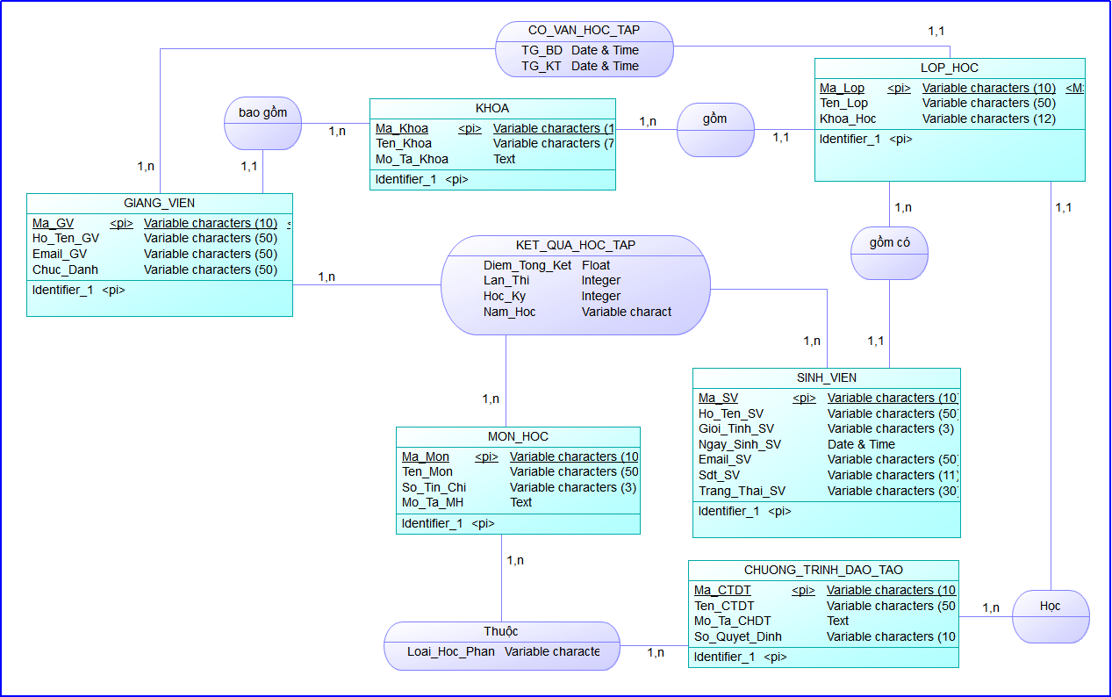
BÁO CÁO ĐỒ ÁN TỐT NGHIỆP
NGÀNH CÔNG NGHỆ THÔNG TIN
3. MÔ HÌNH ERD
Trang 5/18

Slide 6
BÁO CÁO ĐỒ ÁN TỐT NGHIỆP
NGÀNH CÔNG NGHỆ THÔNG TIN
4. MÔ HÌNH QUAN HỆ
1. KHOA (Ma_Khoa, Ten_Khoa, Mo_Ta_Khoa).
2. GIANG_VIEN (Ma_GV, Ho_Ten_GV, Email_GV, Chuc_Danh, Ma_Khoa).
3. CHUONG_TRINH_DAO_TAO (Ma_CTDT, Ten_CTDT, Mo_Ta_CHDT, So_Quyet_Dinh).
4. LOP_HOC (Ma_Lop, Ten_Lop, Khoa_Hoc, TG_BD, TG_KT, Ma_Khoa, Ma_GV, Ma_CTDT).
5. SINH_VIEN (Ma_SV, Ho_Ten_SV, Gioi_Tinh_SV, Ngay_Sinh_SV, Email_SV, Sdt_SV, Trang_Thai_SV, Ma_Lop).
6. MON_HOC (Ma_Mon, Ten_Mon, So_Tin_Chi, Mo_Ta_MH).
7. MONHOC_THUOC_CTDT (Ma_Mon, Ma_CTDT, Loai_Hoc_Phan).
8. KET_QUA_HOC_TAP (Ma_SV, Ma_Mon, Ma_GV, Diem_Tong_Ket, Lan_Thi, Hoc_Ky, Nam_Hoc).
Trang 6/18

Slide 7
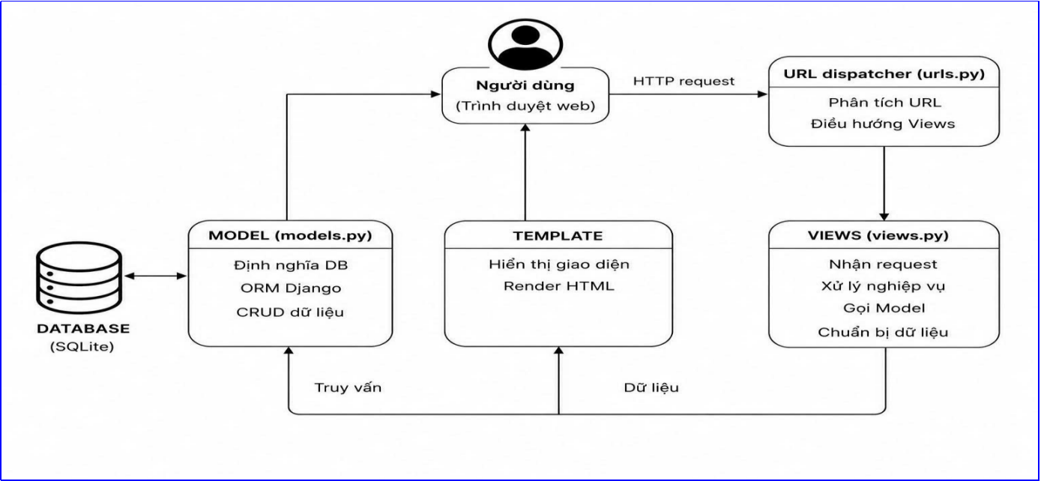
BÁO CÁO ĐỒ ÁN TỐT NGHIỆP
NGÀNH CÔNG NGHỆ THÔNG TIN
5. SƠ ĐỒ KIẾN TRÚC TỔNG THỂ
Trang 7/18

Slide 8
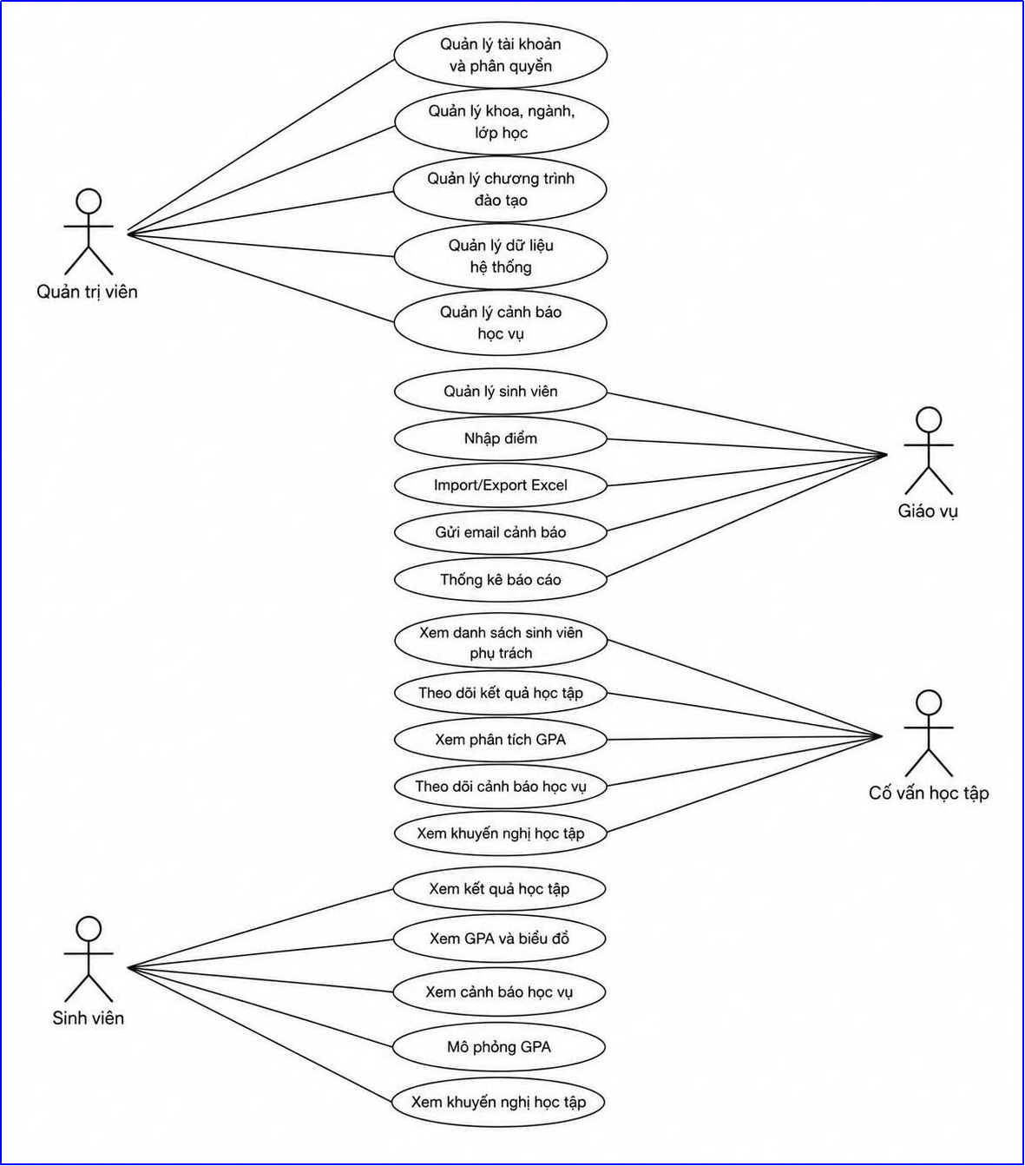
BÁO CÁO ĐỒ ÁN TỐT NGHIỆP
NGÀNH CÔNG NGHỆ THÔNG TIN
6. USECASE TỔNG QUÁT
Trang 8/18

Slide 9
BÁO CÁO ĐỒ ÁN TỐT NGHIỆP
NGÀNH CÔNG NGHỆ THÔNG TIN
6. USECASE TỔNG QUÁT
Trang 9/18

Slide 10
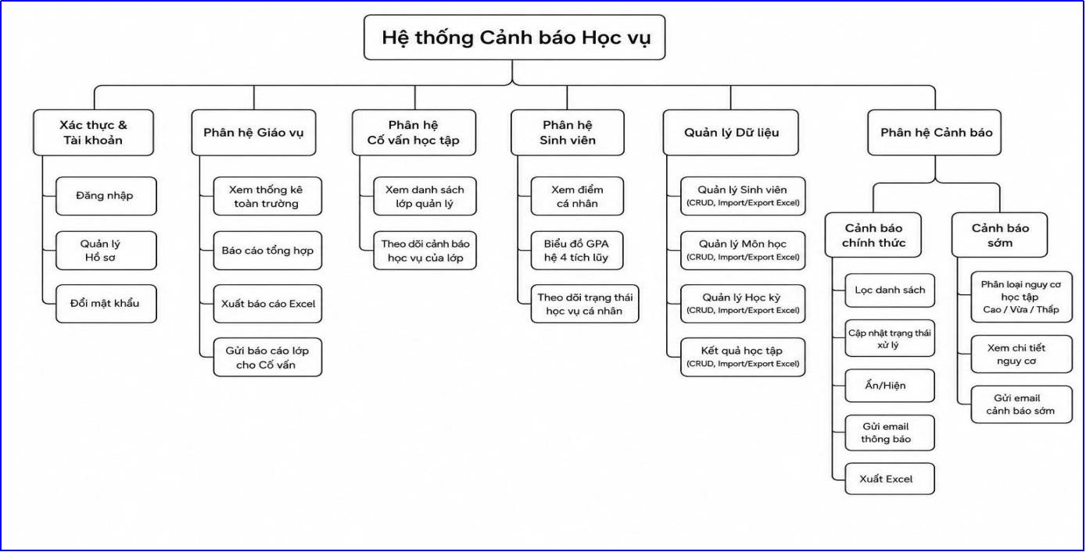
BÁO CÁO ĐỒ ÁN TỐT NGHIỆP
NGÀNH CÔNG NGHỆ THÔNG TIN
7. BIỂU ĐỒ PHÂN RÃ CHỨC NĂNG
Trang 10/18

Slide 11
BÁO CÁO ĐỒ ÁN TỐT NGHIỆP
NGÀNH CÔNG NGHỆ THÔNG TIN
8. TÍNH ĐIỂM KẾT THÚC HỌC PHẦN
Công thức tính điểm tổng kết:
ĐTgK = (ĐTBQT + ĐKT)/2
Trong đó:
ĐTgK: điểm tổng kết học phần.
ĐTBQT: điểm trung bình quá trình.
ĐKT: điểm đánh giá kết thúc.
Trang 11/18

Slide 12
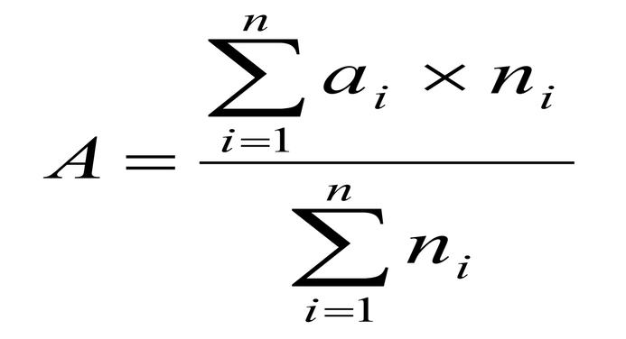

BÁO CÁO ĐỒ ÁN TỐT NGHIỆP
NGÀNH CÔNG NGHỆ THÔNG TIN
9. TÍNH ĐTBCHK VÀ ĐTBCTL
ĐTBCHK và ĐTBCTL được tính theo công thức tính như sau:
Trong đó:
- A là ĐTBCHK hoặc ĐTBCTL.
- là điểm của học phần thứ i.
- là số tín chỉ của học phần thứ i.
- n là tổng số học phần.
Trang 12/18

Slide 13
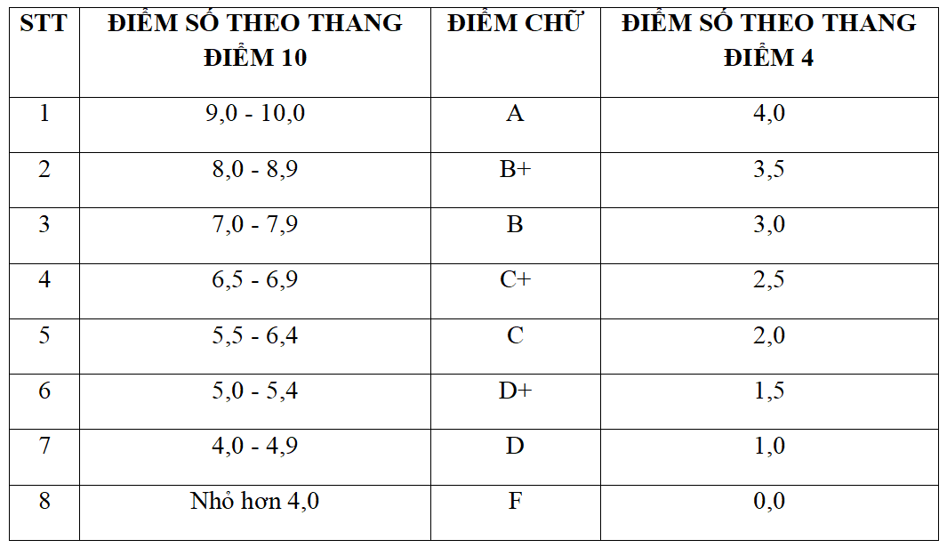
BÁO CÁO ĐỒ ÁN TỐT NGHIỆP
NGÀNH CÔNG NGHỆ THÔNG TIN
10. BẢNG QUY ĐỔI ĐIỂM HỆ 4
Trang 13/18

Slide 14
BÁO CÁO ĐỒ ÁN TỐT NGHIỆP
NGÀNH CÔNG NGHỆ THÔNG TIN
11. ĐIỀU KIỆN CẢNH BÁO HỌC VỤ
Một sinh viên sẽ bị cảnh báo học vụ nếu vi phạm ít nhất một trong các điều kiện sau:
1) Tổng số tín chỉ không đạt trong HK vượt quá 50% khối lượng đã đăng kí học trong HK, hoặc tổng số tín chỉ nợ đọng từ đầu khóa học vượt quá 24 tín chỉ;
2) Điểm trung bình HK đạt dưới 0,8 đối với HK đầu của khóa học, dưới 1,0 đối với các HK tiếp theo;
3) Điểm trung bình tích lũy đạt dưới 1,2 đối với SV trình độ năm thứ nhất, dưới 1,4 đối với SV trình độ năm thứ hai, dưới 1,6 đối với SV trình độ năm thứ ba dưới 1,8 đối với SV các năm tiếp theo;
4) SV không đăng ký học trong học kỳ chính mà không được sự cho phép của Hiệu trưởng.
Trang 14/18

Slide 15
BÁO CÁO ĐỒ ÁN TỐT NGHIỆP
NGÀNH CÔNG NGHỆ THÔNG TIN
12. ĐIỀU KIỆN BUỘC THÔI HỌC
Số lần cảnh báo học tập vượt quá 2 lần cảnh báo liên tiếp hoặc đã bị cảnh báo học tập và HK chính kế tiếp
có ĐTBCHK dưới 1,00. Những trường hợp đặc biệt sẽ do Hiệu trưởng quyết định.
Trang 15/18

Slide 16
BÁO CÁO ĐỒ ÁN TỐT NGHIỆP
NGÀNH CÔNG NGHỆ THÔNG TIN
13. QUY TRÌNH TÍNH CẢNH BÁO SỚM HỌC VỤ
Phân tích theo 4 mức độ nguy cơ:
Nguy cơ cao (Cảnh báo mức 2): ĐTBCTL < 1.20 hoặc đã có cảnh báo học vụ chính thức từ 2 lần trở lên.
Nguy cơ trung bình (Cảnh báo mức 1): ĐTBCTL < 1.80 hoặc có 1 lần bị cảnh báo học vụ chính thức.
Cần theo dõi: 1.80 <= ĐTBCTL < 2.00.
An toàn: ĐTBCTL >= 2.00 và không bị cảnh báo học vụ.
Trang 16/18

Slide 17
BÁO CÁO ĐỒ ÁN TỐT NGHIỆP
NGÀNH CÔNG NGHỆ THÔNG TIN
KÍNH MỜI QUÝ THẦY CÔ XEM PHẦN DEMO
Trang 17/18

Slide 18
BÁO CÁO ĐỒ ÁN TỐT NGHIỆP
NGÀNH CÔNG NGHỆ THÔNG TIN
CHÂN THÀNH CẢM ƠN THẦY CÔ ĐÃ LẮNG NGHE!
Trang 18/18

